Slide 1
Branding durch Weiterbildung: Öffentlichkeitsarbeit gezielt einsetzen
Zusammen stark für Weiterbildung in Brandenburg – Kooperationen gestalten, Lernkultur fördern!
26. Januar 2026

Slide 2
Branding durch Weiterbildung: Öffentlichkeitsarbeit gezielt einsetzen
Was können Sie erwarten:
Wie können Unternehmen ihre Weiterbildungsaktivitäten gezielt kommunizieren und so ihre Sichtbarkeit und ihr Image stärken? Der Workshop gibt praxisnahe Impulse, um Weiterbildungsangebote wirkungsvoll nach außen darzustellen.
Ziele des Workshops:
Bewusstsein für die Bedeutung der Öffentlichkeitsarbeit rund um Weiterbildung schaffen
Praktische Ansätze zur Kommunikation von Weiterbildungsaktivitäten vermitteln
Zielsetzung für Unternehmen (Employer Branding) herausarbeiten

Slide 3
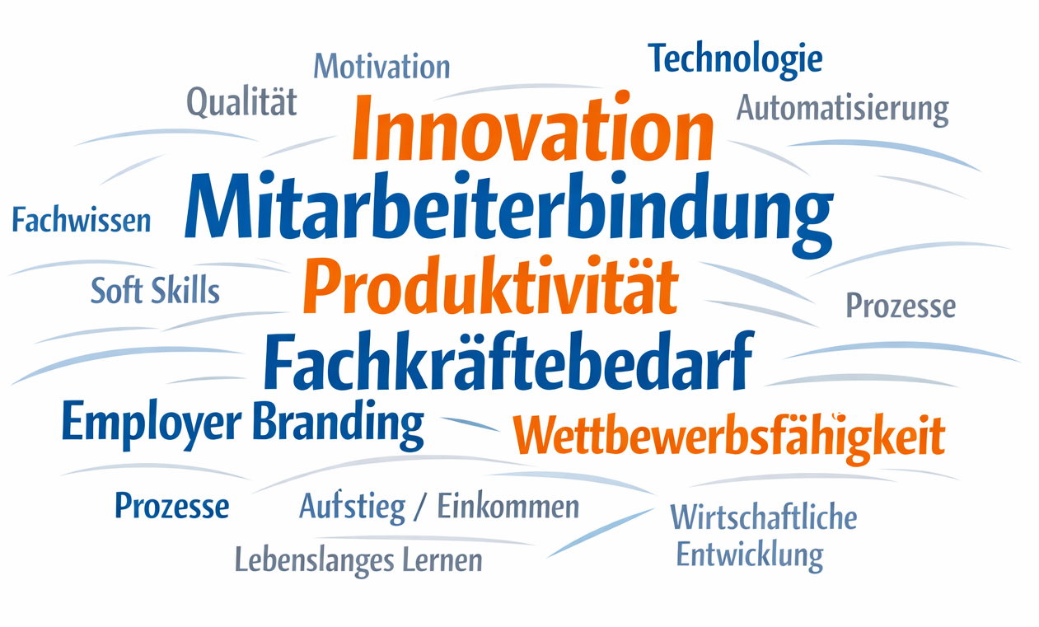
Warum Öffentlichkeitsarbeit zu Weiterbildungen?
Weiterbildung sichtbar machen: „Wir investieren in Menschen, nicht nur in Maschinen.“
„PR“ zu Qualifizierung = Signalwirkung zu Innovationskraft, Lernbereitschaft und Verantwortung
Weiterbildung als strategischer Unternehmens-baustein - nicht nur „nice to have“

Slide 4

Bedeutung transparenter & authentischer Kommunikation
Transparenz: Klare Ziele, Nutzen und Gründe der Weiterbildung statt nur Hochglanzbilder.
Authentizität: Echte Mitarbeitende und Lernsituationen zeigen, keine Stockfotos.
Offene Kommunikation: Schafft Vertrauen, reduziert Gerüchte, stärkt Mitarbeiterbindung.

Slide 5
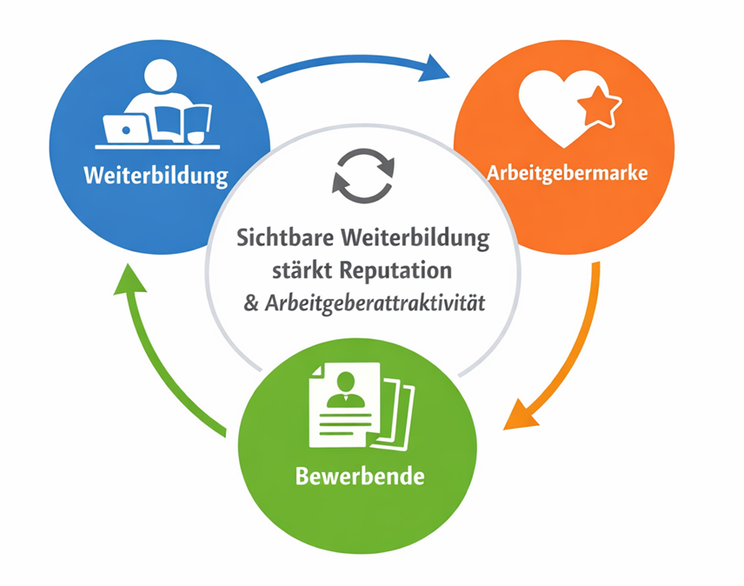
Wirkung von Sichtbarkeit auf Unternehmensreputation
Employer Branding: Weiterbildung stärkt die Arbeitgebermarke.
Attraktiv für Bewerbende: Sichtbare Lernangebote erhöhen passende Bewerbungen.
Gemeinsame Kommunikation: HR, PR & Führungskräfte machen Weiterbildung zum klaren Versprechen: „Bei uns kannst du wachsen“.

Slide 6
Praxisbeispiele für Unternehmen
Nach außen: Arbeitgebermarke & Recruiting
Recruiting
Stellenanzeigen (Portale), Karriereseite
Kommunikation
Social Media, Print & Broschüren, Learning Stories
Sichtbarkeit
Messen & Events, Wettbewerbe & Awards
Netzwerke
Hochschulen, Verbände, Weiterbildungsnetzwerke

Slide 7
Praxisbeispiele für Unternehmen
Nach innen: Mitarbeitende & Lernkultur
Lernen sichtbar machen
Learning Stories, Erfolge & Gamification
Entwicklung ermöglichen
Lernpfade, Mentoring & Coaching
Lernkultur verankern
Workshops & Schulungen, Knowledge Sharing
Kommunikation & Steuerung
Interne Kommunikation, Mitarbeitergespräche & Feedback

Slide 8
Impuls für die Gruppenarbeit
Wie zeigen Sie in einer Stellenausschreibung, dass Weiterbildung für Sie einen hohen Stellenwert hat?
„Weiterbildungsmöglichkeiten sind grundsätzlich möglich.“
❌ Wirkt vage, unverbindlich und austauschbar.
„Die fachliche und persönliche Weiterentwicklung unserer Mitarbeitenden hat bei uns einen hohen Stellenwert. Mit einem strukturierten Weiterbildungsangebot, internen und externen Schulungen sowie regelmäßigen Entwicklungsgesprächen fördern wir individuelle Entwicklungswege.“
✅ Klare Aussage zur Bedeutung
✅ Konkrete Formate
✅ Sichtbare Verantwortung des Unternehmens

Slide 9
Impuls für die Gruppenphase
Weiterbildung sichtbar machen
Nach außen (Bewerbende, Öffentlichkeit)
💻 z. B. Social Media Post
„Unsere Mitarbeitenden haben in den letzten 12 Monaten über 500 Stunden Weiterbildung absolviert – vom Workshop bis zur Zertifizierung. Wir wurden zudem als Top-Arbeitgeber für Weiterbildung ausgezeichnet.“
Nach innen (Mitarbeitende)
🤝 Knowledge Sharing & Mentoring z. B. im Intranet
„Regelmäßige Knowledge-Sharing-Sessions und persönliche Mentoring-Angebote helfen dir, deine individuellen Ziele zu erreichen und dich fachlich weiterzuentwickeln.“

Slide 10
Praxisphase - Gruppenarbeit
👥 + 📝
Aufgabe
Bildung kleiner Gruppen (2-3 Personen).
Entwickeln Sie konkrete Kommunikationsideen für Ihre Weiterbildungsangebote.
Leitfragen:
Was ist unsere Botschaft?
Wen wollen wir mit unserer Botschaft erreichen?
Wo und wie wollen wir unsere Botschaft vermitteln?
Was ist der erste konkrete Schritt, den wir jetzt umsetzen können?

Slide 11
Abschlussrunde
Ergebnisse
Wer möchte seine Idee kurz vorstellen?
💡 Meine Idee / Erkenntnis
🏃 Unser erster Schritt / individuelles To-do
oder
Welche Idee würden Sie morgen schon ausprobieren?
✋

Slide 12
Tipps zur nachhaltigen Umsetzung
Integration in die Organisation
🧑‍💼 Verantwortlichkeiten klar zuordnen
Zuständigkeiten für interne/externe Kommunikation festlegen
Ansprechpartner & Schnittstellen definieren
🔄 Routinen etablieren
Erfolgsgeschichten & Spotlights teilen, Themenkampagnen in Social Media,
Feedback- und Reflexionsroutinen, kurze Lernupdates, Weiterbildungskalender
📅 Weiterbildungsaktivitäten frühzeitig planen und in Pläne integrieren
💡 Praxis-Tipp: Überlegen Sie sich eine kleine Maßnahme die Sie direkt umsetzen, z. B. monatlicher Post oder interner Kurzbericht über die letzte Weiterbildung.

Slide 13
Tipps zur nachhaltigen Umsetzung
Tools und Methoden
📅 Planung
Redaktionspläne & Kommunikationskalender
Weiterbildungsplanung: Trainings, Workshops, Webinare, Termine, Ressourcen
Abstimmung zwischen Fachbereichen, Trainer:innen und HR
📊 Erfolgskontrolle
Reichweite, Feedback, Beteiligung messen
Wirkung auf Mitarbeitende & Außenwahrnehmung sichtbar machen
💬 Erfahrungsaustausch
Interne Lessons Learned oder kurze After-Action-Reviews
Inhalte als Micro-Content intern teilen

Slide 14

Branding durch Weiterbildung: Öffentlichkeitsarbeit gezielt einsetzen
Öffentlichkeitsarbeit für Weiterbildung ist ein kontinuierlicher Prozess - auch kleine, regelmäßig umgesetzte Maßnahmen stärken Sichtbarkeit, Image und Ihre Arbeitgebermarke.

Slide 15


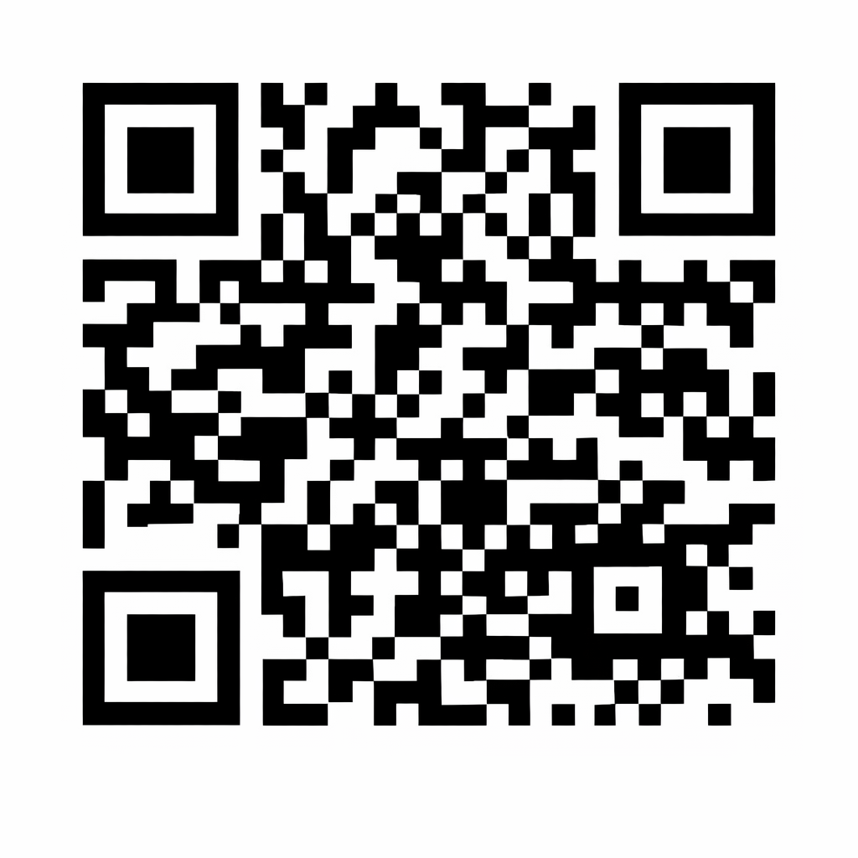
Team WFBB Arbeit - Fachkräfte & Qualifizierung
Ansprechpartnerinnen und weiterführende Informationen
Melanie Schreiber Heike Bürkle
Tel: 0331 – 70 44 57-12 Tel.: 0331 – 7044 57-14
E-Mail: melanie.schreiber@wfbb.de E-Mail: heike.buerkle@wfbb.de
Wirtschaftsförderung Land Brandenburg GmbH (WFBB)
Team WFBB Arbeit - Fachkräfte & Qualifizierung
Friedrich-Engels-Straße 103
14473 Potsdam
Hinweis: Alle in dieser Präsentation verwendeten Bilder wurden mit KI-gestützten Tools generiert.

